Slide 1
Розничный магазин строительных материалов
Брсикян Арман

Slide 2

Задача и подзадачи
Создание базы данных для продажи строительных материалов в онлайн магазине.
Подзадачи:
1. Хранение информации о:
Заказе
Сотрудниках
Клиентах
Товаров
2. Построение модели с помощью ER-диаграмм

Slide 3


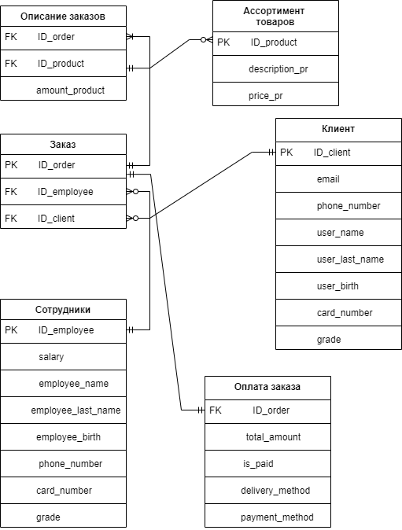

Slide 4
Проблемы
Отсутствие информации о бюджете магазина
Заказ может иметь несколько товаров (думаю решить эту проблему можно лучше, чем это было сделано)
Нет полной информации о доставке (кто доставляет, цена доставки)

